Slide 1
SỞ Y TẾ HÀ NỘI
CHI CỤC AN TOÀN VỆ SINH THỰC PHẨM
TẬP HUẤN CÔNG TÁC ĐẢM BẢO AN TOÀN THỰC PHẨM TẠI BẾP ĂN TẬP THỂ TRƯỜNG HỌC
NĂM 2024

Slide 2
NỘI DUNG
PHẦN 1: VĂN BẢN QUẢN LÝ VỀ ATTP
PHẦN 2: Khái niệm cơ bản về an toàn thực phẩm và ngộ độc thực phẩm
PHẦN 3: Trách nhiệm của BGH nhà trường và các yêu cầu đối với BATT
Phần 4: Tồn tại và đề xuất phương pháp giải quyết

Slide 3
I. Một số văn bản pháp quy mới về ATTP
Nghị định 15/2018/NĐ-CP
Nghị định số 155/2018/NĐ-CP
Nghị định số 115/20118/NĐ-CP
Quy định chi tiết một số điều về Luật ATTP
Có hiệu lực thi hành từ ngày 02/02/ 2018.
Cơ sở không thuộc diện cấp Giấy chứng nhận CS đủ ĐK ATTP: Bếp ăn tập thể không có đăng ký ngành nghề kinh doanh thực phẩm
Quy định xử phạt vi phạm hành chính về an toàn thực phẩm.
Có hiệu lực thi hành từ ngày 20/10/2018.
Thay thế nghị định số 178/NĐ-CP về xứ lý vi phạm HC về ATTP.
Đối với cùng một hành vi VPHC thì mức phạt tiền đối với tổ chức gấp 02 lần mức phạt tiền đối với cá nhân.
BATT: mức tiền phạt từ 1-15 triệu đồng
Sửa đổi bổ sung một số quy định liên quan đến điều kiện đầu tư kinh doanh thuộc PVQL của BYT
Bãi bỏ thông tư 15,16,26,30,47 của BYT
Có hiệu lực từ ngày 12/11/2018

Slide 4
I. Một số văn bản pháp quy mới về ATTP
Nghị định số 124/2021/NĐ-CP: Sửa đổi bổ sung một số điều của nghị định 115/2018/NĐ-CP và nghị định 117/2020/NĐ-CP
Có hiệu lực từ ngày 01/01/2022
Bổ sung khoản 1: Phạt tiền từ 1-3 triệu đồng với hành vi “Không đảm bảo ngăn ngừa nhiễm chéo giữa thực phẩm chưa qua chế biến và thực phẩm đã qua chế biến trong bố trí bếp ăn”.
Sửa đổi bổ sung khoản 2: Phạt tiền từ 3-5 triệu đồng với hành vi “Cống rãnh thoát nước thải khu vực cửa hàng, nhà bếp bị ứ đọng, không được che kiến” và “Không có dụng cụ thu gom, chứa đựng rác thải, chất thải bảo đảm vệ sinh”.
Sửa đổi, bổ sung khoản 3: Phạt tiền từ 5-7 triệu đồng đối với hành vi “Sử dụng người trực tiếp chế biến thức ăn không có giấy xác nhận tập huấn kiến thức an toàn thực phẩm” và “Chủ cơ sở không có giấy xác nhận tập huấn kiến thức ATTP”.

Slide 5




II. MỘT SỐ KHÁI NIỆM VỀ ATTP
1
Theo quy mô (số lượng người ăn)
Theo địa điểm ăn uống
Theo phương thức phân phối
Theo đối tượng ăn uống
An toàn thực phẩm là việc bảo đảm để thực phẩm không gây hại đến sức khỏe, tính mạng con người.
PHÂN LOẠI BẾP
ĂN
TẬP THỂ
2
Ngộ độc thực phẩm là tình trạng bệnh lý do hấp thụ thực phẩm bị ô nhiễm hoặc có chứa chất độc.
3
Bếp ăn tập thể là một cơ sở kinh doanh DVAU tổ chức chế biến, cung cấp thức ăn, để ăn ngay, có địa điểm cố định
Notes:
Content Layouts

Slide 6

II. TÌNH HÌNH NGỘ ĐỘC THỰC PHẨM, BỆNH TRUYỀN QUA THỰC PHẨM
Tác nhân sinh học: vi khuẩn, virus, chất độc có sẵn trong tự nhiên…
1
Nguyên nhân gây ngộ độc thực phẩm
Tác nhân hóa học: chất bảo quản, chất làm trắng bột, hóa chất bảo vệ thực vật..
2
3
Tác nhân vật lý: dị vật, kim loại, thủy tinh, đất, cát….
Bảng 1.1: Phân bố vụ ngộ độc thực phẩm tại Hà Nội so với cả nước
giai đoạn 2019-2020
Năm | Số vụ |  | Tỷ lệ % | Số mắc |  | Tỷ lệ % | Số chết |  | Tỷ lệ %
 | HN | Cả nước |  | HN | Cả nước |  | HN | Cả nước
2019 | 1 | 76 | 1,32 | 12 | 1.926 | 0,62 | 0 | 8 | 0
2020 | 5 | 48 | 10,4 | 74 | 870 | 8,5 | 3 | 22 | 13,6

Slide 7
II. NGỘ ĐỘC THỰC PHẨM
Ngộ độc thực phẩm (ngộ độc thức ăn) hay còn gọi là trúng thực, là hiện tượng người bị trúng độc, ngộ độc do ăn, uống phải những loại thực phẩm nhiễm khuẩn, nhiễm độc hoặc có chứa chất gây ngộ độc hoặc thức ăn bị biến chất, ôi thiu, vượt quá nồng độ chất bảo quản, chất phụ gia cho phép.
Nguyên nhân
1. Do thực phẩm bị nhiễm khuẩn (từ vi khuẩn, virus, ký sinh trùng, nấm mốc...);
2. Bị nhiễm các chất hóa học (kim loại nặng, dư lượng thuốc bảo vệ thực vật, chất phụ gia...);
3. Bị biến chất khi để quá lâu hoặc bản thân thực phẩm có chứa chất độc (cá nóc, gan cóc, nấm độc...).

Slide 8
II. NGỘ ĐỘC THỰC PHẨM DO VI SINH VẬT
Do vi khuẩn thương hàn (Salmonella): Thường gặp do ăn thức ăn có nguồn gốc động vật bị nhiễm vi khuẩn thương hàn: gỏi thịt cá, thịt gia cầm: gà, vịt, cá, trứng, sữa...
Bệnh thường biểu hiện sau khi ăn khoảng 4 giờ đến 48 giờ, thấy: sốt, đau bụng, buồn nôn và nôn, đi ngoài nhiều lần trong ngày, đi ngoài phân có máu - mũi... nếu không được điều trị kịp thời và đúng cách, người bệnh có thể tử vong.
Do vi khuẩn tụ cầu vàng (Staphylococcus aureus):
Thường gặp do ăn thức ăn giàu đạm bị nhiễm vi khuẩn tụ cầu như: thịt, cá, trứng, sữa, các loại súp... Vi khuẩn tụ cầu có nhiều trên da, họng khi bị viêm nhiễm và có trong không khí, nước... nên quá trình chế biến và bảo quản không hợp vệ sinh rất dễ nhiễm. Triệu chứng NĐTP xuất hiện sớm trong 30 phút đến 4 giờ sau khi ăn. Người bệnh thường nôn thức ăn vừa ăn xong, đi ngoài nhiều lần phân toàn nước, mệt mỏi, có thể có đau đầu hôn mê nếu nhiễm phải độc tố của tụ cầu. Bệnh không được điều trị kịp thời dễ tử vong do mất nước và điện giải.

Slide 9
II. NGỘ ĐỘC THỰC PHẨM
Do vi khuẩn độc thịt (Clostridium botulium): Đây là loại vi khuẩn kỵ khí có nha bào, thường có trong thức ăn đóng hộp, để lâu.
Biểu hiện ngộ độc thường sau khi ăn 2 giờ đến 48 giờ, có các dấu hiệu: buồn nôn, nôn, chóng mặt, nhức đầu, mệt mỏi, khó thở và hôn mê. Nếu không được điều trị và xử lý kịp thời, tỷ lệ tử vong rất lớn.
Do vi khuẩn Escherichia coli (E.coli):
Vi khuẩn này có nhiều trong phân người và gia súc. Trong quá trình chế biến thiếu vệ sinh, không có thói quen rửa tay trước khi ăn hay trước khi chế biến thực phẩm, bảo quản thực phẩm không tốt để các loại côn trùng xâm nhập mang theo vi khuẩn E.coli từ phân, rác vào thức ăn.
Biểu hiện ngộ độc thức ăn do nhiễm E.coli thường sau 4 giờ đến 48 giờ có các dấu hiệu đau bụng đi ngoài phân có máu hay nhiều nước tùy theo từng loại vi khuẩn E.coli.

Slide 10
II.TÌNH HÌNH NGỘ ĐỘC THỰC PHẨM, BỆNH TRUYỀN QUA THỰC PHẨM TẠI HÀ NỘI
Trong năm 2020 ghi nhận 02 vụ ngộ độc thực phẩm có liên quan đến trường tiểu học, cụ thể như sau:
+ Ngày 10/9/2020 tại Trường tiểu học Tiên Dương, xã Tiên Dương, huyện Đông Anh, Hà Nội với 22 người mắc, không có tử vong. Nguyên nhân được xác định do vi sinh vật.
+ Ngày 12/9/2020 tại Trường tiểu học Lê Hữu Tựu, xã Nguyên Khê, huyện Đông Anh, Hà Nội với 11 người mắc, không có tử vong. Nguyên nhân được xác định do vi sinh vật.
Cả 2 trường tiểu học trên đều có mô hình tổ chức bếp ăn tập thể là thuê nhà thầu vào nấu tại chỗ.

Slide 11
II. TÌNH HÌNH NGỘ ĐỘC THỰC PHẨM, BỆNH TRUYỀN QUA THỰC PHẨM TẠI HÀ NỘI
Năm 2021 ghi nhận không có vụ ngộ độc thực phẩm nào.
Năm 2022 ghi nhận không có vụ ngộ độc thực phẩm nào trên địa bàn. Tuy nhiên có 05 trường hợp ngộ độc Methanol trong đó 01 trường hợp tử vong. 01 trường hợp Hôn mê co giật hạ Natri trong máu do dùng café Hoàng Gia, hỗ trợ giảm cân. 05 trường hợp sốc phản vệ do phản ứng phụ thực phẩm.
6 tháng đầu Năm 2023: có 01 bệnh nhân ngộ độc Methanol tại Mê Linh, toan chuyển hóa nặng. 01 vụ RLTH với 15 học sinh lớp 6 trường THCS Hoàng Mai do sử dụng trà sữa trân châu đường đen. 01 vụ RLTH với 07 học sinh lớp 7 trường THCS thị trấn Yên Viên, Gia Lâm do sử dụng bánh piza và trà chanh. 01 vụ ngộ độc thực phẩm tại trường tiểu học Kim Giang, Thanh Xuân với 72 học sinh khối 2 do sử dụng gà file chiên xù, XN nhiễm vi khuẩn Bacillus cereus.

Slide 12
PHƯƠNG ÁN XỬ LÝ KHI CÓ NĐTP
PHƯƠNG ÁN XỬ LÝ NGỘ ĐỘC THỰC PHẨM
Giai đoạn 1
KCB tại phòng y tế
Thông báo đến CQ QLNN, Hội PHHS
Giai đoạn 2
Huy động lực lượng y tế tổ chức khám và phân loại bệnh nhân
Chuyển BN lên tuyến trên
Giai đoạn 3
Điều tra nguyên nhân, xác định bữa ăn nguyên nhân, thức ăn nguyên nhân
Tổng vệ sinh, khử trùng môi trường

Slide 13
III. TRÁCH NHIỆM CỦA BGH NHÀ TRƯỜNG TRONG CÔNG TÁC QUẢN LÝ AN TOÀN THỰC PHẨM
Có trách nhiệm bảo đảm ATTP trong trường học, không để xảy ra NĐTP và các bệnh truyền qua thực phẩm
Cán bộ nhà trường và học sinh cùng tham gia thực hiện các quy định về ATTP, hoạt động tuyên truyền về ATTP.
Xây dựng, thực hiện kế hoạch phòng ngừa, khắc phục NĐTP và các bệnh truyền qua thực phẩm trong trường học

Slide 14
III. TRÁCH NHIỆM CỦA BGH NHÀ TRƯỜNG TRONG CÔNG TÁC QUẢN LÝ AN TOÀN THỰC PHẨM
Phối hợp với chính quyền địa phương trong kiểm soát các cửa hàng, hàng rong không đủ điều kiện vệ sinh ở xung quanh khu vực trường học
Đưa nội dung ATTP vào chương trình giáo dục các cấp học để cung cấp kiến thức, thực hành về ATTP cho cán bộ nhà trường và học sinh
Xây dựng các mô hình điểm về ATTP trong trường học, các lớp học mẫu về đảm bảo ATTP
Chủ động giám sát và kiểm tra công tác đảm bảo ATTP trong phạm vi nhà trường

Slide 15

Có kế hoạch đảm bảo ATTP BATT
Các hoạt động cần thực hiện tại nhà trường
Quyết định thành lập tổ tự giám sát
Có sổ theo dõi nguồn gốc nguyên liệu thực phẩm
Có lịch phân công KTGS BATT, biên bản làm việc với CSSX định kỳ, đột xuất
Các hoạt động cần thực hiện tại nhà trường
Xây dựng phương án xử lý khắc phục sự cố ATTP
Có GCN/cam kết, nguồn gốc niêm yết công khai tại trường

Slide 16

Vị trí
Tách biệt nguồn gây ô nhiễm
Có diện tích phù hợp.
Tường trần nền làm bằng vật liệu nhẵn, sáng màu, dễ vệ sinh.
Điều kiện cơ sở vật chất tại BATT của nhà trường
Nơi chế biến
Phân khu rõ ràng. Thực phẩm sống chín riêng biệt.
Sơ chế trên bàn cao 60cm
Có trang bị hệ thống phòng chống côn trùng, động vật gây hại.

Slide 17
Trang thiết bị dụng cụ
Dễ lau rửa, không bị thôi nhiễm vào thực phẩm.
Không để hóa chất trong khu vực sơ chế, chế biến, bảo quản.
Điều kiện cơ sở vật chất tại BATT của nhà trường
Có dụng cụ đựng rác thải, vận chuyển đi trong ngày
Đủ nước sạch phù hợp quy định
Ghi chép sổ kiểm thực 3 bước, lưu mẫu thức ăn theo quy định từ 24-48h trong tủ lạnh

Slide 18
Có hợp đồng mua bán TP với các CSSXCBKD có tính pháp lý, đủ năng lực
Lưu giữ đầy đủ phiếu giao nhận hàng hóa
Nguồn gốc thực phẩm cho BATT cần
Phụ gia thực phẩm trong danh mục cho phép của BYT
Nhà trường truy xuất nguồn gốc TP, kiểm tra CSSXCBKD ít nhất 1năm/lần và có BB

Slide 19
TIÊU CHÍ VỀ CON NGƯỜI
BGH, người QL BATT, người quản lý ATTP của đơn vị cung cấp suất ăn, người trực tiếp sơ chế, chế biến thực phẩm
Có giấy KSK còn hiệu lực, được chủ cơ sở xác nhận không mắc các bệnh lây nhiễm trong khi sơ chế, chế biến
Được bồi dưỡng kiến thức 1 năm/lần và có xác nhận tập huấn kiến thức ATTP
Khi đang trong quá trình sơ chế, chế biến thực hành vệ sinh cá nhân tốt phải được tổ giám sát kiểm tra hàng ngày, hàng tuần thể hiện bằng biên bản

Slide 20
Kho bảo quản TP khô, bao gói: Có trang bị hệ thống PC côn trùng, có giá kệ kê cao thực phẩm
Bảo quản thực phẩm
Phương tiện bảo quản tươi sống: Được vệ sinh thường xuyên, bảo đảm nhiệt độ, không để sống chín lẫn lộn

Slide 21
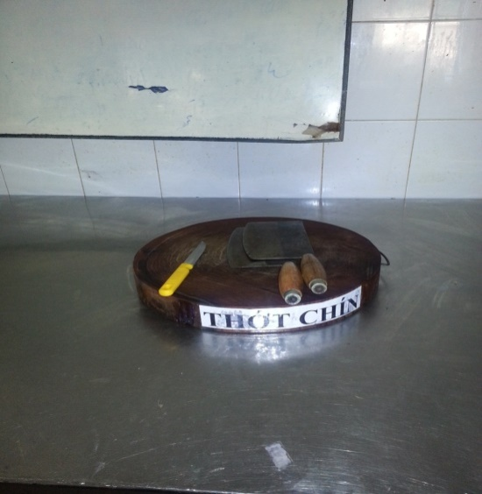
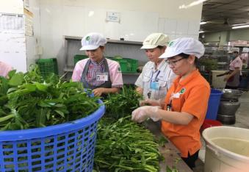
Có bàn cao để sơ chế, chế biến thực phẩm
Dao thớt sống – chín riêng

Slide 22
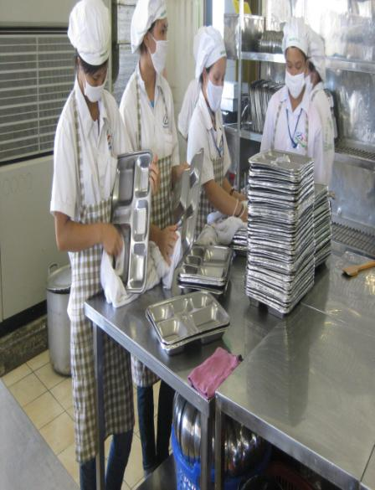
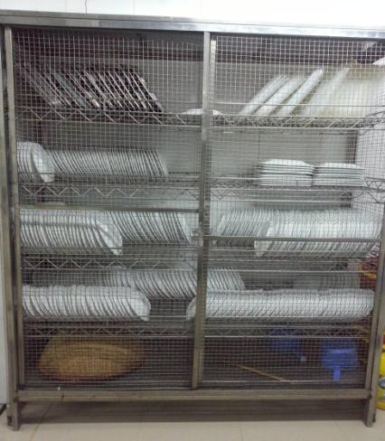
Tủ bảo quản dụng cụ có lưới phòng chống côn trùng
Dụng cụ đựng suất ăn bằng Inox

Slide 23
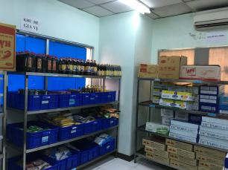
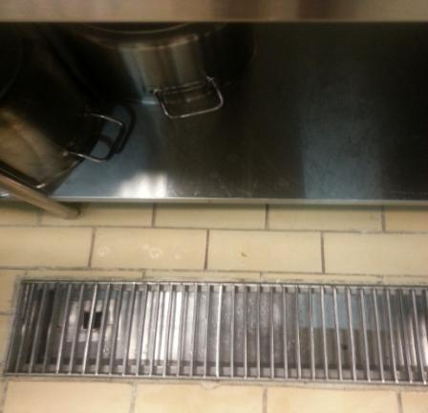
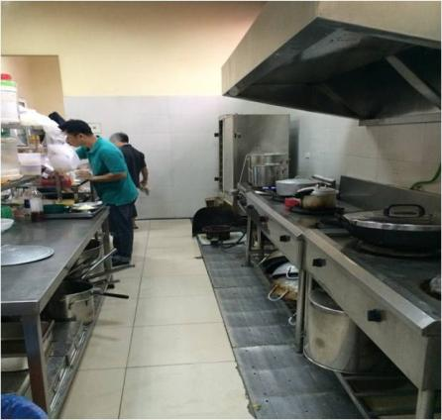
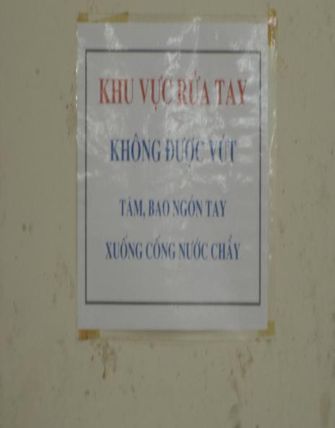
Có khu vực rửa tay
Có giá kệ kê cao thực phẩm
Hệ thống cống rãnh kín, khai thông thường xuyên

Slide 24
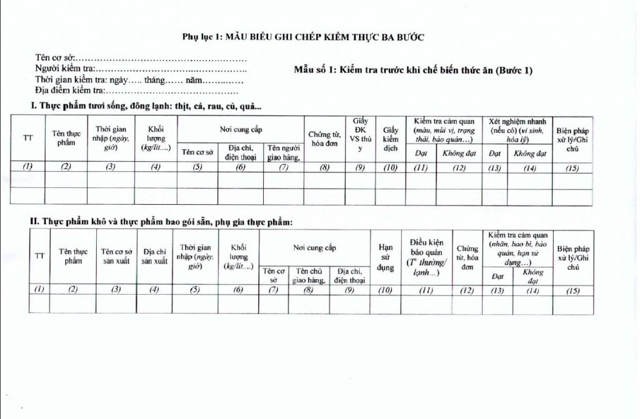
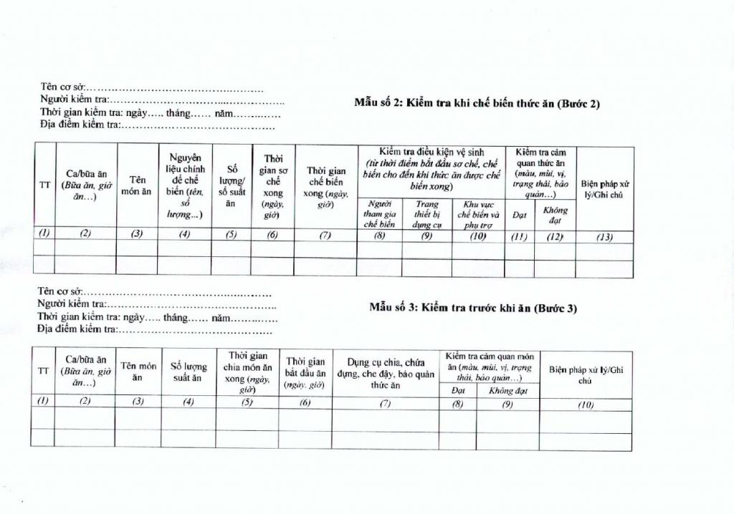
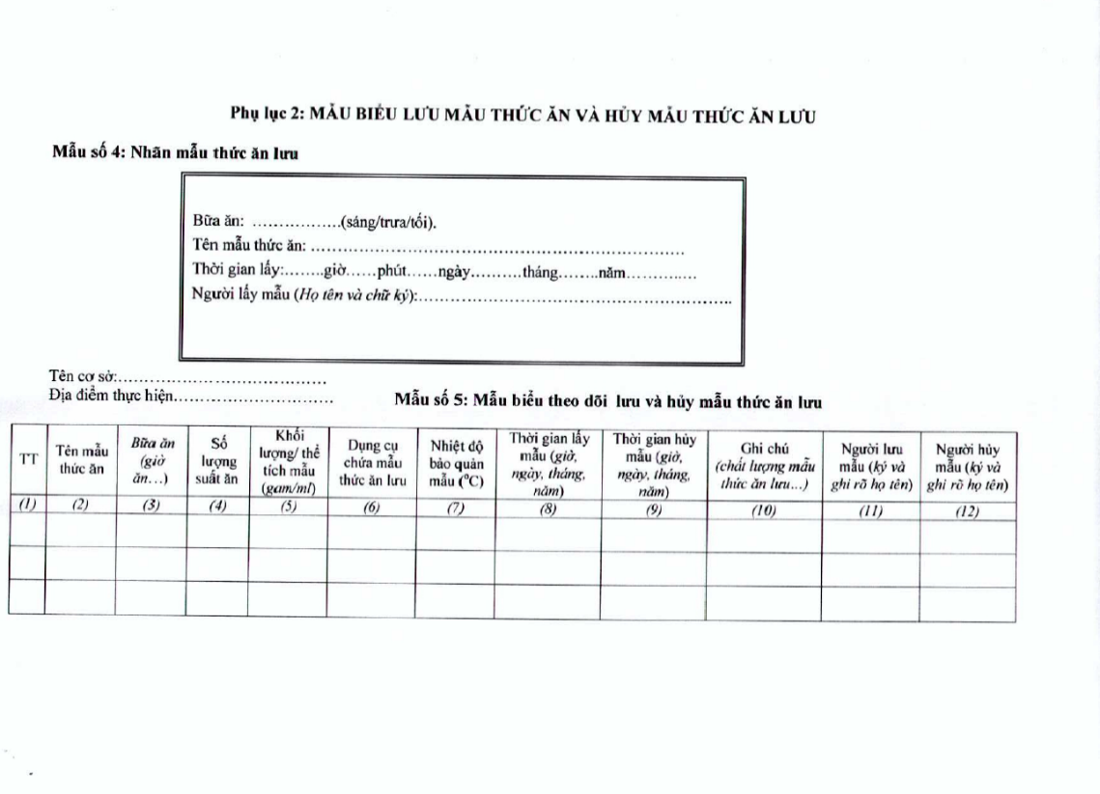
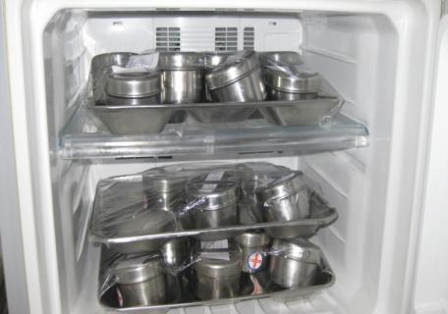

Slide 25

Tồn tại
Truy xuất nguồn gốc thực phẩm chưa thực hiện thường xuyên
1
Tổ giám sát không lập BB hàng ngày mà chỉ nhắc nhở, chưa giám sát chất lượng thực phẩm, thực hành vệ sinh cá nhân
2
Ban PH không được phép kiểm tra đột xuất, sự vào cuộc còn hình thức, chưa kiểm soát theo kiểm thực 3 bước
3
Thực hành vệ sinh cá nhân của nhân viên chế biến chưa được thực hiện thường xuyên theo quy định
4

Slide 26
Kiến nghị
2
1
BGH các trường
Các cơ quan quản lý nhà nước tại địa phương
Thực hiện truy suất nguồn gốc tại CS SX, CB, KD thực phẩm.
Có KH tự cải tạo, nâng cấp CSVC.
Công khai nguồn gốc nguyên liệu, có hình ảnh mẫu suất ăn.
Tăng số lần GS, chất lượng BBGS của TGS, chú trọng GS ĐK bếp và thực hành VS cá nhân.
Huy động sự vào cuộc tích cực của Ban Phụ huynh học sinh.
Quản lý thông tin, khi có sự cố ATTP thông báo đến PHHS, không để tình trạng thông tin không chính xác lọt ra ngoài.
HD các trường thực hiện tiêu chí về ATTP.
Tham gia cùng TGS tại trường.
KTGS theo chuyên đề, nhắc nhở, XLVP theo quy định.

Slide 27












Xin chân thành cảm ơn!
Kính chúc các vị đại biểu
sức khỏe, hạnh phúc!

